Slide 1
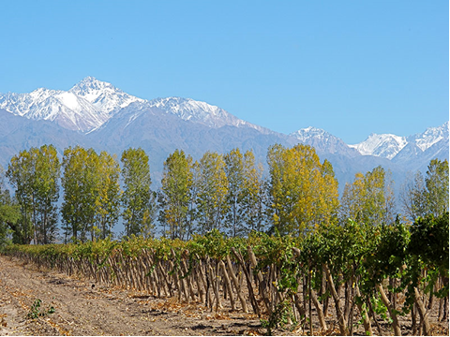
“APLICACIÓN DE LA HERRAMIENTA EX-ACT PARA EL CÁLCULO DEL BALANCE DE CARBONO EN UN PROYECTO DE INCREMENTO DE LA SUPERFICIE FORESTAL EN LA PROVINCIA DE MENDOZA MEDIANTE EL USO DE CORTINAS FORESTALES EN LOS CULTIVOS DE VID”
TESINA DE GRADO
Victoria Elizabeth Pardo
Ingeniería en Recursos Naturales Renovables
Facultad de Ciencias Agrarias, Universidad Nacional de Cuyo
Mendoza, Julio de 2014

Slide 2
INTRODUCCION
Herramienta de balance de Carbono
FUENTE
Balance de Carbono
SUMIDERO
Existencias de Carbono
Medida utilizada para comparar diferentes gases de efecto invernadero basada en su potencial de calentamiento global
CO2 equivalente
Notes:
Protocolo de Kioto son: dióxido de carbono, metano, óxido nitroso, hexafluoruro de azufre, hidrofluorocarbonos y perfluorocarbonos

Slide 3
Emisiones de GEI
GAS | FUENTE EMISORA | PERMANENCIA EN ATMÓSFERA (años) | POTENCIAL DE CALENTAMIENTO GLOBAL (CO2=1)
Dióxido de Carbono (CO2) | Combustibles de origen fósil, quema | 500 | 1
Metano (CH4) | Agricultura | 7 - 10 | 21(MDL) 25(IPCC)
Oxido Nitroso (N2O) | Fertilización, combustión | 140 - 190 | 310(MDL) 298(IPCC)
Notes:
MDL: mecanismo de desarrollo limpio. surge del prot kioto
Co2eq: el metano tiene 25 veces el potencial de calentamiento que el co2

Slide 4
ORGANISMOS
IPCC. Panel Intergubernamental sobre Cambio Climático (1988)
CMNUCC. Convención Marco de Naciones Unidas sobre el Cambio Climático (1994). Ratificada en Argentina a través de la Ley N° 24.295 Cumbre de la Tierra (1992)
FAO. Organización de las Naciones unidas para la Alimentación y la Agricultura. (1943)
Notes:
Dentro de CMNUCC se crea el protocolo de kioto (ley 25438), en el cual se comprometen los paises miembro a reducir sus emisiones de gei.
Cumbre de la Tierra(Conferencias de Naciones Unidas sobre el Medio ambiente y el Desarrollo): Rio de janeiro,

Slide 5
CAMBIO CLIMÁTICO
Cambio climático ¿Natural o Antropogénico?
Cambio del clima atribuido directa o indirectamente a actividades humanas que alteran la composición de la atmósfera mundial, y que viene a añadirse a la variabilidad natural del clima observada durante periodos de tiempo comparables (CMNUCC)
Notes:
CMNUCC: Convención Marco de las Naciones Unidas sobre el Cambio Climático

Slide 6
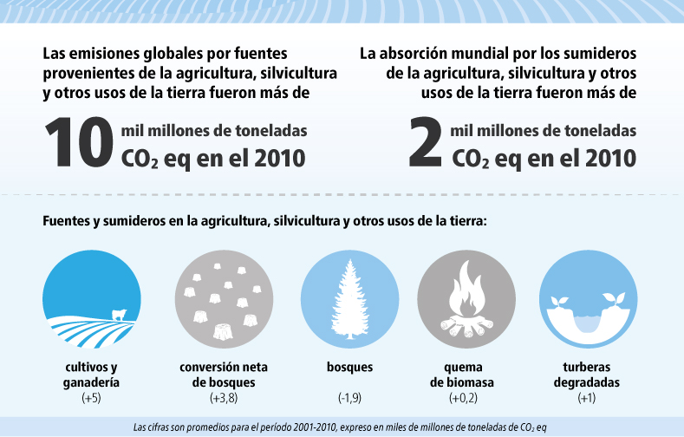
Emisiones en Agricultura según la FAO

Slide 7
Medidas para el cambio climático
ADAPTACION:
Respuesta al CC por parte del hombre y de los sistemas naturales.
MITIGACION:
Implica todas las intervenciones humanas que reducen las fuentes o incrementan los sumideros de GEI.
Notes:
Adaptacion: cambio de cultivos, diversificacion, AUMENTANDO FUENTE DE INGRESOS,
Mitigacion: uso de energias eficientes, reduccion de deforestacion, agricultura de bajos insumos

Slide 8
AGRICULTURA
Papel importante en el CC
Amenaza
Afectado
Mitiga
Por los modelos de producción
Por los efectos del CC
Potencial de mitigación
6000 millones de tn CO2/año
Notes:
1: agricultura convencional con uso de insumos con fuente de GEI
2: mejorando el uso de insumos, cambio de practicas
3: el CC produce efectos que impactan en la agricultura(sequias, inundaciones)

Slide 9
Forestación
FUENTE CO2
SUMIDERO CO2
-Natural
-Deforestación
-Insumos
-Incendios
-Natural
-Conservación (publico-privado)
-Manejo forestal sustentable
Beneficios de la forestación en la provincia de Mendoza
- Mayor diversidad de cultivos
- Mayores ingresos para los productores
- Protección de los cultivos y del suelo
- Reemplazo de madera nativa
- Valor paisajístico

Slide 10
Agroforestería
Sistemas productivos que combinan cultivos y especies forestales
Mitigación de los efectos del cambio climático:
Políticas
Infraestructuras
Inversiones para construir la capacidad financiera y técnica de los agricultores
Notes:
La agroforestería (sistemas productivos que combinan cultivos y especies forestales)

Slide 11
Ley nacional N° 25.080
En Argentina, la actividad forestal posee una Ley de Inversiones para Bosques Cultivados
Promulgada en diciembre de 2008 y prorroga su vencimiento por diez años, la cual brinda beneficios económicos y fiscales para la actividad forestal.
Esta ley está siendo aplicada en Mendoza con éxito

Slide 12

OBJETIVOS
OBJETIVO GENERAL
Valorar el impacto en el Cambio Climático a través de la herramienta EX -ACT en sistemas agroforestales en la forma de cortinas cortavientos en los cultivos de vid.
OBJETIVOS PARTICULARES
- Plantear el escenario de un proyecto a nivel provincial en el cual se aumenta la superficie forestal cultivada mediante la implantación de cortinas forestales en cultivos con vid.
-Utilizar la herramienta EX -ACT de balance de carbono desarrollada por la FAO con el proyecto propuesto de forestación.
-Determinar el impacto de un aumento de la superficie forestal en términos de mitigación del cambio climático mediante el análisis los resultados obtenidos.

Slide 13
EX - ACT

Slide 14
Aplicación de EX - ACT
Proyectos agrícola forestales que busquen mitigar el cambio climático.
Apoyo a programas y políticas públicas.
Proyectos que suministren servicios ambientales en la forma de la captura de carbono.
Mercado de Bonos de Carbono

Slide 15
Características EX - ACT
Un conjunto de hojas de cálculo de Microsoft Excel vinculadas (19)
Basado en el uso del suelo y las prácticas de gestión
Usando del IPCC valores por defecto y/o coeficientes ad hoc
La medición de los beneficios de inversión del proyecto/programa
Comparación de la situación con y sin proyecto

Slide 16
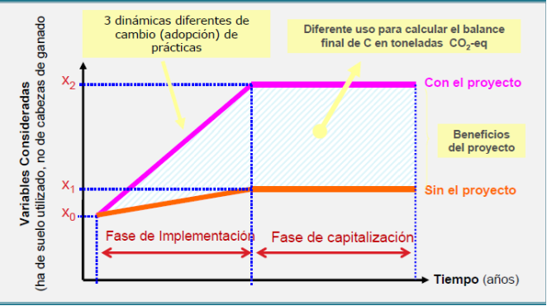
Representación esquemática del cálculo del balance de Carbono final
Notes:
Cuando se lleva a cabo un análisis ex-ante, se debe tener en cuenta la situación sin proyecto (es decir, la “línea de base”) y la situación esperada luego de aplicado el proyecto. Por lo tanto, el balance final de carbono es la comparación entre las emisiones de GEI resultantes del proyecto después de su aplicación y la línea de base sin el proyecto.
Se deben establecer dos periodos temporales diferentes, uno que corresponde a la fase de implementación (es decir, la fase activa del proyecto que corresponde generalmente con la fase de inversión o de financiación del proyecto), y el otro que corresponde a la fase de capitalización (es decir, un periodo donde los beneficios del proyecto están todavía presentes como consecuencia de las actividades llevadas a cabo durante la fase de implementación).

Slide 17
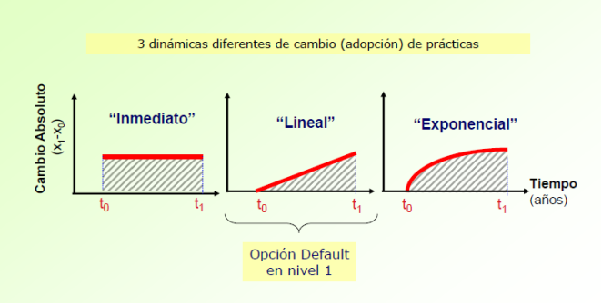
Representación esquemática de las diferentes dinámicas que pueden ser utilizadas
Notes:
Opcion por defecto: lineal, cambio gradual
El modelo “inmediato” corresponde a una adopción de los cambios máximos (100%), el modelo “lineal” corresponde al 50% y el modelo exponencial a una situación intermedia de 78%

Slide 18
Propuesta de Proyecto de Forestación
Incremento de superficie forestal en Oasis productivos de Mendoza.
Vid como cultivo de importancia.
Utilizar el Álamo como cortina forestal.
Cada hectárea de viñedo estará acompañada de 200 plantas (0,28ha de álamo) 700plantas = 1ha
DATOS INICIALES (superficie cultivada)
 | VID | ÁLAMOS
Sin Proyecto | 160.704ha | 4087,87ha
Con Proyecto | 160.704ha | 50.049ha

Slide 19
Supuestos
No hay variación en la superficie de vid
El manejo de los cultivos se hace en toda la superficie de la misma forma.
No hay cultivos de vid acompañado de cortinas forestales.
El dato de superficie registrado como forestales de álamos en la DPF del MAGyP, es el total de forestales existentes en la provincia.
Notes:
Dirección de Producción Forestal del Ministerio de Agricultura, Ganadería y Pesca de la Nación

Slide 20
Aplicación de la Herramienta EX−ACT
MODULO DESCRIPCION
Nombre del proyecto
Continente
Clima
Humedad
Suelo
Duración del proyecto
MODULO CAMBIO DE USO DE LA TIERRA
- Descripción de los cambios del uso de las tierras
Las superficies de tierra implicadas y las emisiones de GEI correspondientes
final\EX-ACT_2012_ES.xlsx

Slide 21
MODULO DE CULTIVOS PERENNES
Potencial de Mitigación:
Áreas: cultivo de vid (160.704ha.) y cultivo de álamos (4.087,87ha.).
En la situación con proyecto el sistema P3 corresponde al cambio de uso de la tierra (45.961ha).
Signo negativo: indica que el componente crea un sumidero de GEI, la situación con proyecto emite menos que la situación sin proyecto
Balance |  | Diferencia
Sin Proyecto | -652.576 tn CO₂ | -3.882.785tn CO₂
Con Proyecto | -4.535.361tn CO₂
EX-ACT_2012_ES.xlsx

Slide 22
MODULO INSUMOS
Emisiones de CO2 resultantes de la aplicación de cal, aplicación de urea, emisiones de óxido nitroso resultantes de la aplicación de N en suelos gestionados, emisiones de la producción, transporte, almacenamiento y transferencia de los productos químicos agrícolas.
final\EX-ACT_2012_ES.xlsx

Slide 23
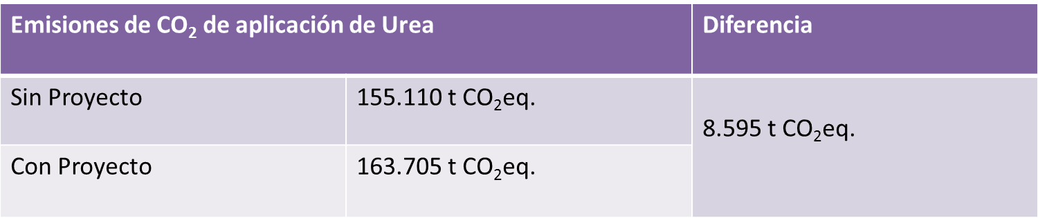
Emisiones de N₂ O proveniente de la aplicación de N en el manejo del suelo |  | Diferencia
Sin Proyecto | 1.763.079 t CO₂ eq | 97.701 t CO₂eq
Con Proyecto | 1.860.780 t CO₂eq
Emisiones de CO₂ eq proveniente de la producción transporte y almacenamiento de sustancias químicas |  | Diferencia
Sin Proyecto | 2.169.238 t CO₂ eq | 96.217 t CO₂eq
Con Proyecto | 2.265.455 t CO₂ eq

Slide 24
MODULO OTRAS INVERSIONES
Contempla emisiones de GEI asociadas al consumo de electricidad, al consumo de combustible, a la instalación de sistemas de riego y a la construcción de infraestructura.
Emisiones de GEI asociadas al consumo de combustibles |  | Diferencia
Sin Proyecto | 470.180 t CO₂eq | 83.842,3 t CO₂eq
Con Proyecto | 554.022,3 t CO₂eq

Slide 25
RESULTADOS
Cuadros Generales del Modulo Resultados
Resumen del Proyecto
Áreas del Proyecto (estado inicial en hectáreas)
Duración del Proyecto
Área Total
Cuadros de Resultados de Balance de Carbono
Componentes
Flujos Brutos Sin Proyecto y Con Proyecto (total- anual)
Balance Total por componente, por GEI, por fase del Proyecto y media por año
Balance Total de Carbono
Balance Total de Carbono por hectárea
Representación Gráfica
Estimación del Nivel de Incertidumbre

Slide 26
RESULTADOS
Información general del Proyecto
RESULTADOS BRUTOS
BALANCE
Cuadros de flujos brutos para los GEI contabilizados expresados en toneladas CO2eq
Cuadros con la diferencia entre dos escenarios
Fuente
Sumidero
Sin Proyecto
Con Proyecto

Slide 27
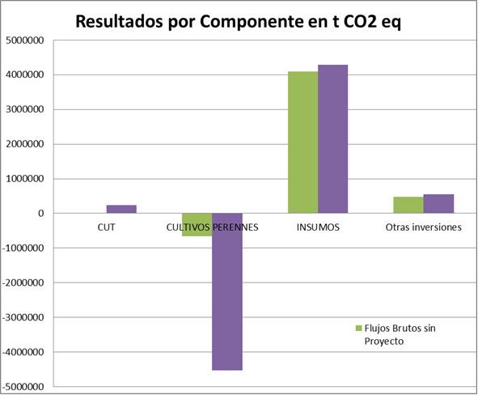
Representación Gráfica
Resultados Brutos para los componentes involucrados en los dos escenarios
Fuente: Elaboración propia en base a resultados de EX - ACT

Slide 28
Representación Gráfica
Balance de GEI: Diferencia entre la situación Sin Proyecto y Con Proyecto
Fuente: Elaboración propia en base a resultados de EX - ACT

Slide 29
CONCLUSION
La utilización de la herramienta de balance de carbono EX ACT ha servido como referencia de la utilización de este tipo de instrumentos.
Muestra que es posible realizar planes y proyectos que integren políticas de mitigación del cambio climático y a su vez obtener beneficios a escala del productor.

Slide 30
CONCLUSION
Los resultados muestran que el proyecto planteado mejora las condiciones del balance de gases de efecto invernadero. Comparando ambas situaciones, en el caso con proyecto se emite menos que si no se llevase a cabo el mismo.
Es importante para la aplicación de esta herramienta la utilización de datos lo más exactos posibles.

Slide 31
CONCLUSION
Debe prestarse especial atención al uso del recurso agua, su situación podría ser critica para la provincia de Mendoza en el futuro. Es posible que mediante acciones, tanto políticas como culturales, que lleven a la mejora en el uso y manejo del agua, se puedan llevar a cabo proyectos como el planteado en este trabajo sin comprometer dicho recurso.

Slide 32
CONCLUSION
Con Proyectos como el presentado pueden promocionarse actividades como Mitigadoras del CC y hasta podría servir de ejemplo para la ejecución de otros proyectos.
El cultivo de álamos tendría un auge y habría posibilidad de expansión del mercado de la madera, así como también de los productos elaborados a partir de esta materia prima, con mayor valor agregado.

Slide 33
GRACIAS
POR SU ATENCIÓN!!!

